Slide 1

「美しいソースコード のための考え方」
2009/02/12
小島 富治雄 – Fujiwo (こみゅぷらす) 原 敬一 (こみゅぷらす/codeseek)

Slide 2
コミュニティ紹介
こみゅぷらす
COMU+
こみゅぷらす
Developers Summit 2007-2009 オフィシャル コミュニティ
ぜひブースにお立ち寄りください!

Slide 3
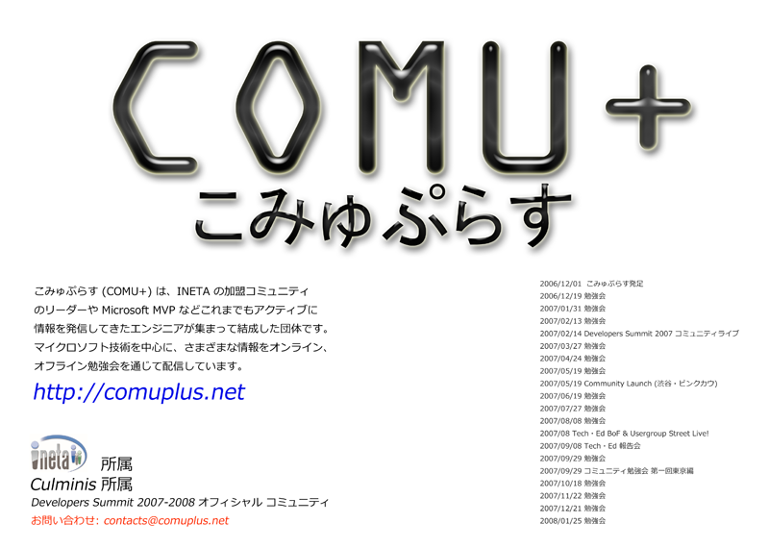

Slide 4
http://comuplus.net

Slide 5
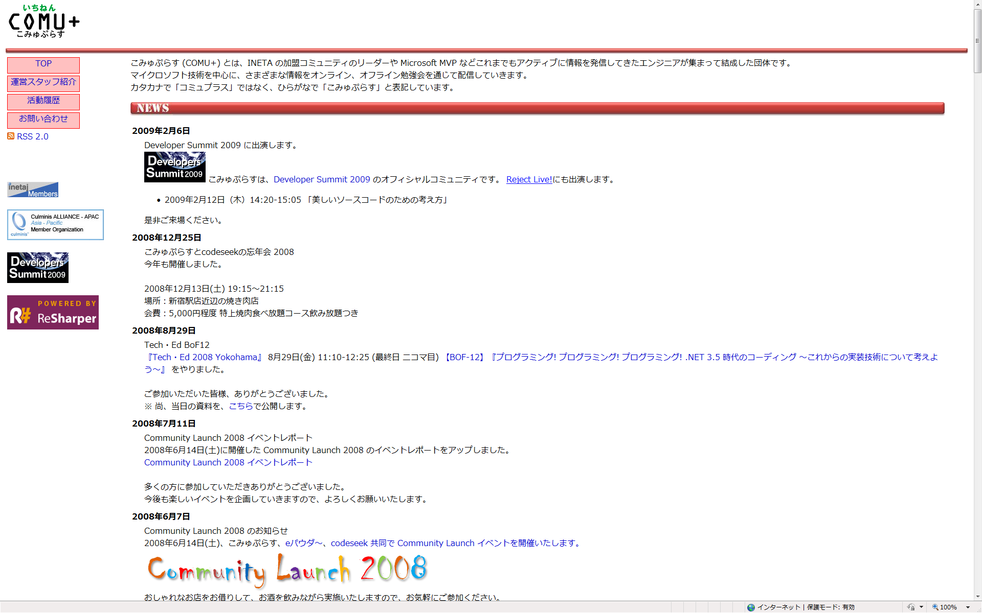

Slide 6
タイム テーブル
14:20 ～ 15:05
アイスブレーキング
パネラー二人の意見
ディスカッション

Slide 7
ありがとうございます!
本日は、ご参加いただきありがとうございました。
お楽しみください。
どうぞディスカッションにご参加ください。

Slide 8
「美しいソースコード のための考え方」
2009/02/12
小島 富治雄 – Fujiwo (こみゅぷらす)

Slide 9
動機

Slide 10
動機
「良いもの」
を 「楽に」

Slide 11
非機能的な品質の一部に効く
品質
×信頼性 (reliability)
×使用性 (usability)
◎理解容易性 (understandability)
わかりやすい
◎変更容易性 (modifiability)
×効率 (efficiency)
◎検証性 (testability)
○移植性 (portability)

Slide 12
美しいとは、 拡張と保守がしやすいこと
検証性
変更容易性
プログラミングは 拡張し保守する作業だから
イテレーティブに
作っている間も作った後も

Slide 13
不要か?

Slide 14
不要論
プログラムは動いてなんぼ
← 動けばコストがかかってもいいのか
← 美しいコードの方が早く良く作れる

Slide 15
不要論
実作業では敢えて綺麗でないプログラムを書くことがある
例. クラス設計上は分けない方がきれいでも、 作業の都合上分けた方が作業効率が上がる場合
← 優先度の高い関心事で分離する、というのはきれいなプログラムの基本。
← それは王道を守ってプログラムを書いてるだけ。

Slide 16
不要論
現場では綺麗なソースコードばかりじゃすまない
← 開発環境が貧弱なため
ないものねだりは×
現実の中で比較的綺麗な プログラムは書けるはず

Slide 17
価値

Slide 18
価値 – その一
コミュニケーション
伝わるソースコード

Slide 19
価値 – その二
シンプル
プログラミングは 複雑になったら負け
モデリング
YAGNI (You Aren't Going to Need It)

Slide 20
価値 – その三
柔軟性
変更が容易

Slide 21
原則

Slide 22
原則 - モジュール分割の原則
Divide and Conquer
⇔ Name and Conquer
関心事の分離 (separation of concerns)
高凝集 (high cohesion)
疎結合 (low coupling)

Slide 23
原則 - SRP (Single Responsibility Principle)
部品に変更が起こる理由は 一つであるべき
一つの部品は 一つの責務を持つべき
単機能
良い抽象には良い名前がつく
短い名前
単一の概念を表現

Slide 24
原則 - Once, Only Once
重複の禁止

Slide 25
原則 - 美しいソースコードのための七箇条
意図を表現
意図が表現されている
意図の理解が容易である
意図以外の記述が少ない
How (どうやってやるか) でなく What (何をやるか) が記述されている
Why (なぜやるか) も記述されている
単一責務
モジュールが唯一の仕事を記述している
その仕事がそのモジュール内で記述されつくされている
＝高凝集: high cohesion
的確な名前
モジュールの名前が、それの (唯一の) 仕事を (一言で必要十分に) 表現
同じものは同じ名前で、違うものは違う名前で表現
それであるものとそれでないものの区別が付く
Once And Only Once
同じ意図のものが重複して書かれていない
的確な記述
モジュール内が同じ抽象度の記述の集まりで構成
モジュール内が自然な粒度で記述
ほどよい量 (記述が多過ぎない)
人の考え方に類似
ルールの統一
全体が同じルールに従っている
Testable
正しい記述であることが分かる
検証 (verification) が容易

Slide 26
原則 – インタフェイス
実装との分離
Design by Contract
コンポーネント指向
クライアント モジュールとサーバー モジュール
サービス指向
顧客指向

Slide 27
原則 – 感覚
距離感
統一感
対称性
抽象度
直観的

Slide 28
最近の話題 (私の中でホットなもの)

Slide 29
最近の話題 – スタイル
宣言的
命令的、手続き的
図解的
メタプログラミング

Slide 30
最近の話題 - プログラミング言語
汎用的
DSL
タイプ
命令型
宣言型
図解型

Slide 31
最近の話題 - コメント
ソースコード自身が語るべき
必要なコメントは?
コードが語らない部分の記述
"Why?"
実装/設計モデル以外の モデルの言葉

Slide 32
最近の話題 - 工学
属人性の排除

Slide 33
最近の話題 – 教育
どのようにして習得
する
させる

Slide 34
美しいソースコードとは…

Slide 35
Ward Cunningham
期待したコード (That's what you expect.)
どこからでも 読み始めることができる
宣言的
意図が明確

Slide 36
読みやすいソースコード
誰でも読み書きできる ソースコード?

Slide 37
シンプルなソースコード
Simple is the best.

Slide 38
私の考え

Slide 39
ソースコードは モデルの記述に なっているべき

Slide 40
関心事に対して書かれていること
モデルは
関心事に注力するため
関心事をコミュニケートするため
ボトルネックの部分が最大の関心事
ホットスポット
テスト
チーム開発
再利用性
ドメイン

Slide 41
その文脈でのモデル
適切な粒度
適切な抽象度

Slide 42
その上でモデルの美しさが重要

Slide 43
モデルは一意ではない
→ 美しいソースコードは一意ではない

Slide 44
デモ

Slide 45
デモ
回
ファイル一覧
Ward Cunningham
M

Slide 46
参考文献
アジャイルソフトウェア開発の奥義
達人プログラマー
プログラム書法
ソフトウェア作法
ビューティフルコード
コードコンプリート
Code Craft
実装パターン

Slide 47









Slide 48
「美しいソースコード のための考え方」 コメント編
2009/02/12
小島 富治雄 – Fujiwo (こみゅぷらす) 原 敬一 (こみゅぷらす/codeseek)

Slide 49
コミュニティ紹介
codeseek
Developers Summit 2007-2009 オフィシャル コミュニティ
ぜひブースにお立ち寄りください!

Slide 50
http://www.codeseek.net

Slide 51
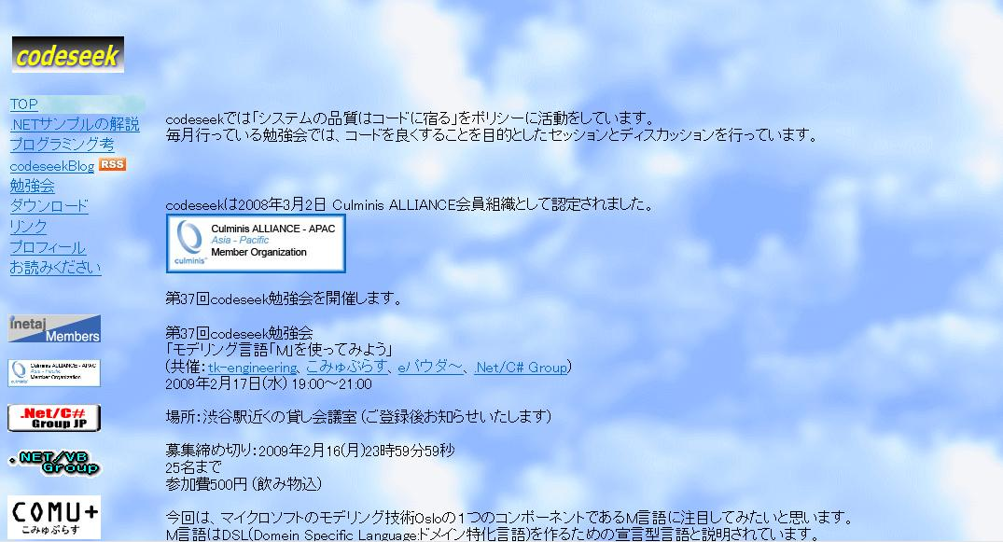

Slide 52
今回は「コメントは不要か」に注目
コメントは不要ですか？
コメントの必要性
しばしば議論される「美しいコードとは？」とも絡む永遠のテーマ。

Slide 53
不要！
不要という視点

Slide 54
コメントは不要という視点から
コメントは書かないほうがいい理由
入力と読むのに時間がかかる
間違いが書かれていることがある
コメントかっこ悪い

Slide 55
入力と読むのに時間がかかる
入力には時間がかかる
読む量は多くなるが、把握する時間は短くなる
トータルではコメントがない方が時間がかかる

Slide 56
間違いが書かれていることがある
コメントの間違いは内部仕様書のバグと言える
このバグがあっても動作してしまうという問題
このバグを発見してくれるコンパイラはない
このバグを発見するテストはコードレビュー ->効率が悪い

Slide 57
コメントかっこ悪い
コメントなんてダサい、というおれかっこいい
本当は、「コメントなどなくともよいコードを書くのがかっこいい」

Slide 58
コードコンプリート

Slide 59
コードコンプリート 第二版 上 384頁 第32章 第3節
「コメントを入れるか入れないか」

Slide 60
カリクレスの台詞より:
「プログラミング言語の文は短くて的を射ている。」
「コードを明確にできない者が、どうしてコメントを明確にできるんだい。」
「それに、コードを修正すればコメントは古くなる。期限切れのコメントを信じたら救いようがないぞ。」

Slide 61
トラシュマコスの台詞より:
(「コメントは無駄」というカリクラスの言を受けて)
「ちょっと待ってください。良いコメントは、コードを繰り返したり説明したりしませんよ。」
「何をしようとしているのかを、コードよりも抽象的なレベルで説明するのが、コメントなんです。」

Slide 62
コメントの種類
コードの繰り返し
コードを別の言葉で言い換えただけ
コードの説明
複雑・トリッキーなコードを説明
コードの目印
作業の状況

Slide 63
コメントの種類
コードの概要
コードの要約
コードの意図の説明
コードの目的
コード自体では表せない情報
設計上の注意点、バージョン等

Slide 64
コメントありすぎ、なさすぎ
コメントが必要なところに無い
コメントが不要なところにある
コメントがあまりにも多すぎる
→コメント不要論？

Slide 65
汎用言語だから
汎用言語にコメントなしは考えられない
要件とコードのインピーダンス不整合
DSLメタ言語 M言語

Slide 66
ディスカッション
コメントが無いのがかっこいいのではなく、
コメントなどなくともよいコードを書くのがかっこいいのです。
コメント書いてくださいね。

